Slide 1
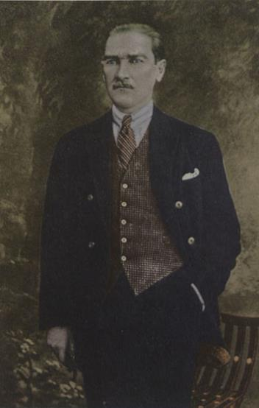
Ben Seni Hiç Görmeden Sevdim
Sesli ve tıklamadan izleyiniz

Slide 2
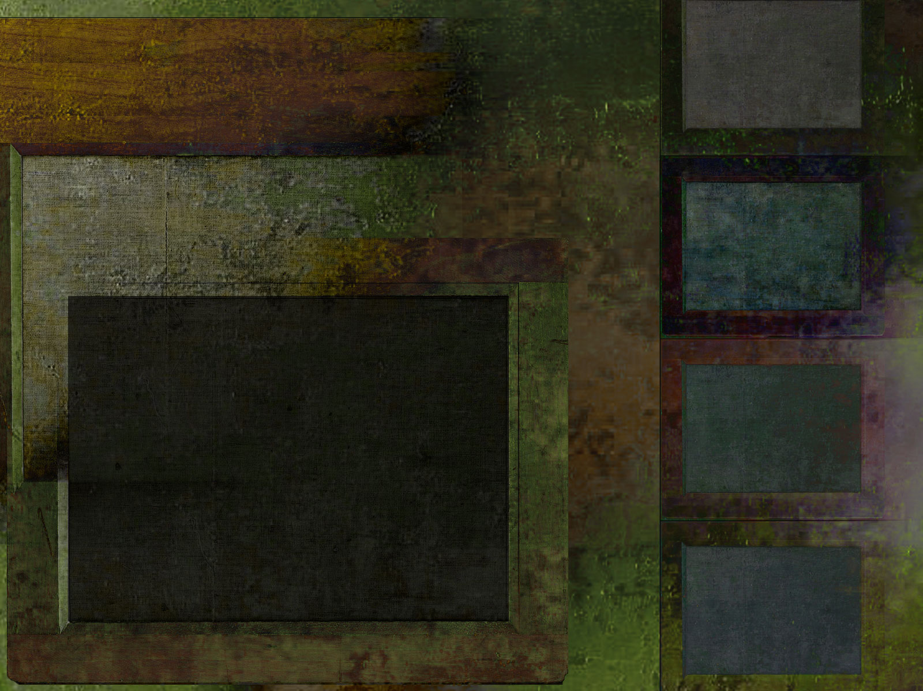
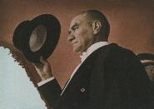

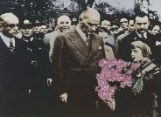
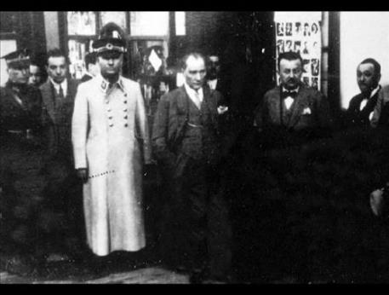
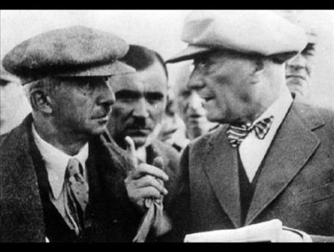
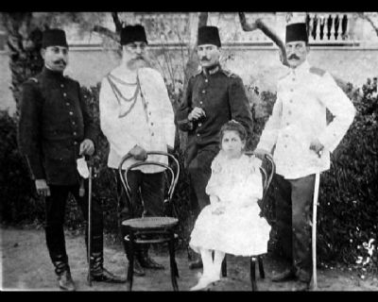
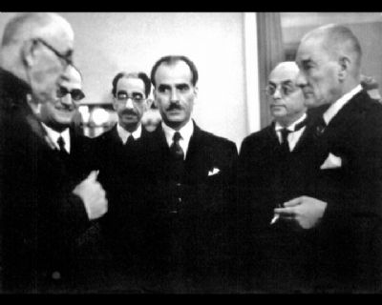
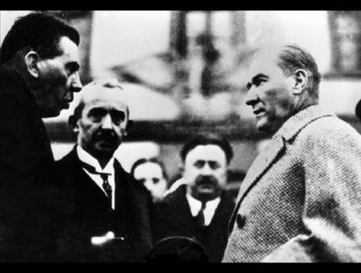
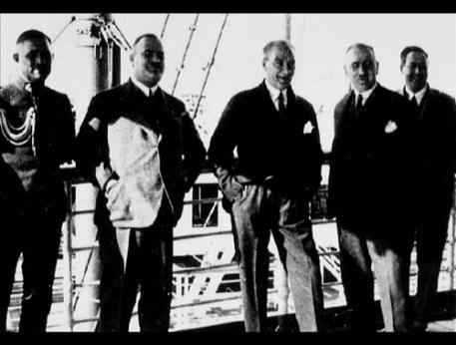
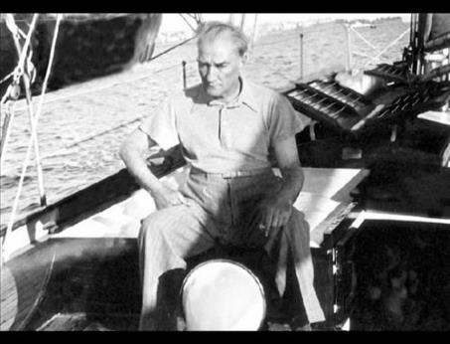
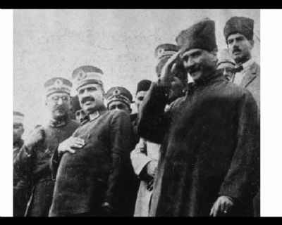
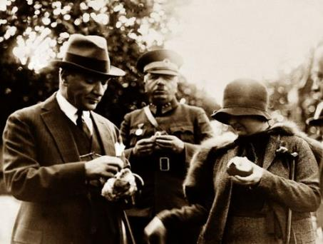
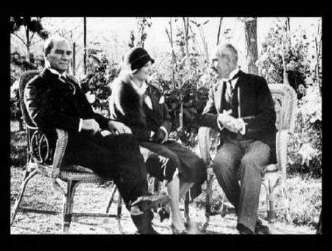
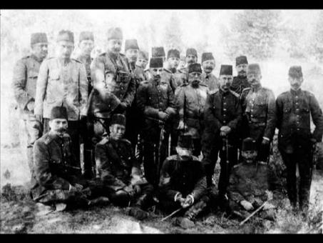
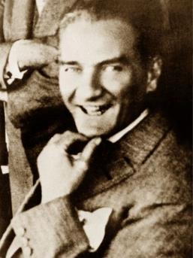
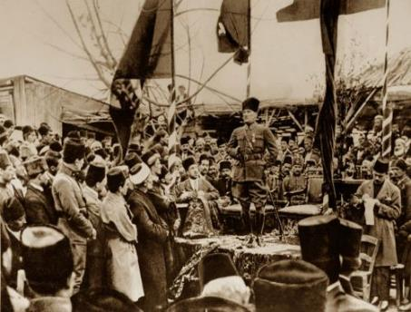
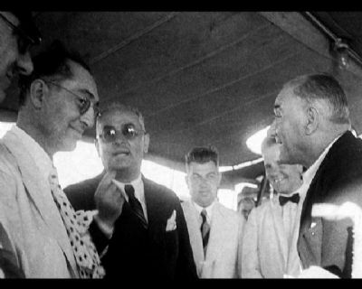
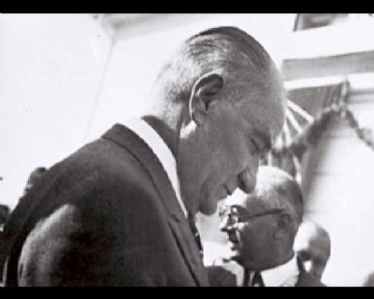
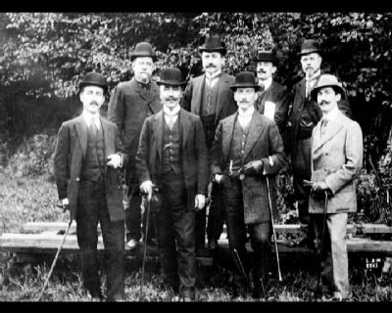
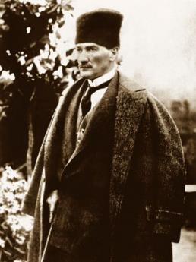
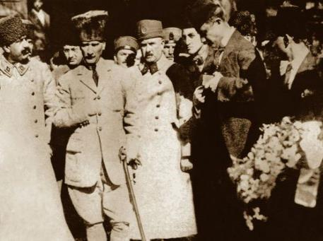
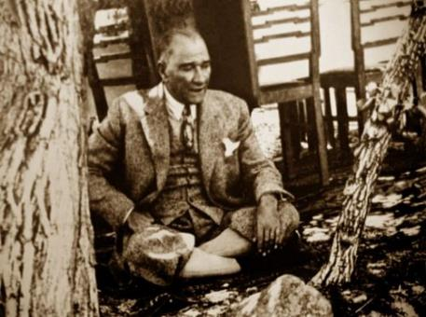
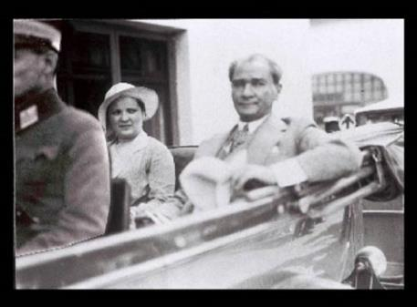
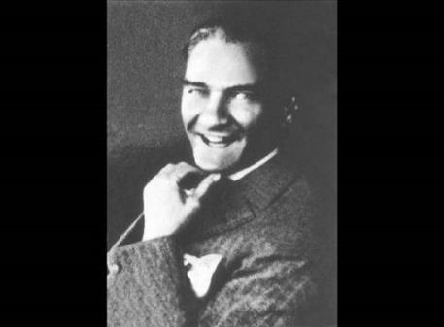
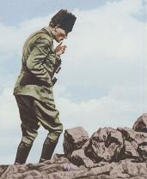
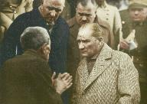
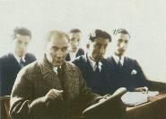

Senin yerin kalbimizde
Senin yerin kalbimizde
Sönmeyen ışıksın ülkemde
Çoktan göklere yükselsen de
Ben seni hiç görmeden sevdim
Varlığın dağ, taş, deniz ülkemde
Yokluğun belkide hüznümdü
Seninle yürürüz geleceğe
Atam sana kavuşmadan özledim
Senin yerin kalbimizde
Varlığın dağ, taş, deniz ülkemde
Seninle yürürüz geleceğe
Seninle yürürüz geleceğe
Çoktan göklere yükselsen de
Sesini hiç duymadan hissettim
Çoktan göklere yükselsen de
Varlığın dağ, taş, deniz ülkemde
Çoktan göklere yükselsen de
Senin yerin kalbimizde
Unutulmaz bir destansın dillerde
Çıkış

Slide 3
Kaynak : TSK Arşivi
Slayt Hazırlama
Muhammet BOZKURT
info@mebders.com
www.mebders.com
©mebders.com
Çıkış

